Slide 1

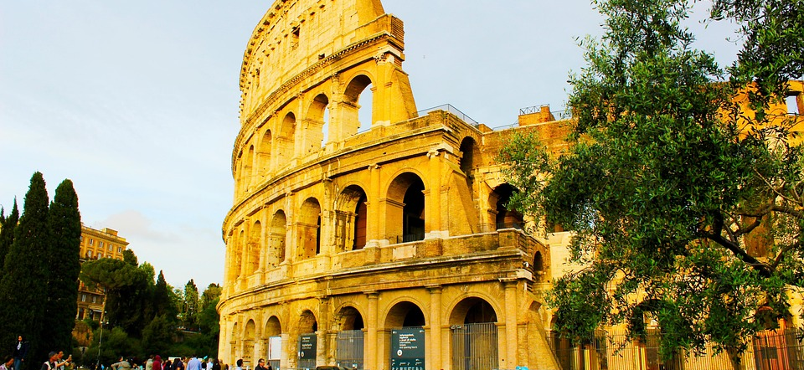
イタリア語教室
Italiano
スコットディクレメンテ・マルコ
Scotto di Clemente Marco

Slide 2

自己紹介 Presentazioni
名前：Marco
出身：ナポリ
職業：学生（博士２年生）
所属：九州大学人文科学府
専攻：言語学
言語：イタリア語・ナポリ弁（ネイティブ）、英語、日本語、スペイン語、中国語
趣味：料理、ダンス、カラオケ、旅行

Slide 3
Lezione 1: Scrittura e pronuncia
L‘alfabeto アルファベット（21 lettere+5）
  A B C D E F G H I L M N O P Q R S T U V Z
  J K X Y W
Le vocali 母音（5＊）
a amare愛する banca銀行 Annaアンナ（人名）
e* vero本当の pesca釣り avere持つ
ɛ beneうまく pescaもも essere〜である
eとVSèである（三人称単数）← e/ɛで区別

Slide 4
Lezione 1: Scrittura e pronuncia
Le vocali母音（5＊）
i pino松 lingua舌/言語
o* ora時間 molto多い pollo鶏
ɔ oro金 otto八 notte夜
u uso使用 tutto全て studente学生

Slide 5
Lezione 1: Scrittura e pronuncia
Lʼaccentoアクセント
イタリア語のアクセントは日本語と違ってピッチの高低で表すことなく、強勢と長呼によって発音される。
例）東京 とうきょう 京都 きょうと
anima魂 Parigiパリ università大学
全ての語彙がアクセントを有する。
アクセントが大体最後から二番目の音節におちるが、例外が多い。
最後の音節に現れる場合、表記上にも記号として現れる
例） città都市 puréピューレ lìあそこ
ciòそれ giù下

Slide 6
Lezione 1: Scrittura e pronuncia
上昇的半母音 ia, ie, io, iu, ua, ue, ui, uo
iとuが二重母音をなす場合、日本語のや行とわ行に対応する
や行の例
piatto皿 lieto嬉しい olio油 aiuto助け
わ行の例
quandoいつ guerra戦争 guidaガイド uomo男
特別な例
aiuola芝生

Slide 7
Lezione 1: Scrittura e pronuncia
下降的半母音 ai, ei, oi, ui, au, eu
mai決して sei六 poi後で
lui彼 causa原因 Europaヨーロッパ
三重母音
miei私の guai災難
母音接続
via道 mio私の tuo君の io私
due二 prua船首 paura恐怖

Slide 8
Lezione 1: Scrittura e pronuncia
Le consonanti子音
b バ行 babboパパ bomba爆弾
c カ行 cane犬 ecoこだま cura世話 classeクラス pacco包み
anche〜もまた chiloキロ occhio目
“Chi, che lʼacca cʼè, ca, co, co lʼacca non cʼè più."
VS cena夕食 cibo食べ物 farmacia薬局
ciaoこんにちは cieloそら bacioキス acciugaアンチョビ
d ダ・ディ・デ・ド
dareあげる dire言う ridere笑う duca公爵

Slide 9
Lezione 1: Scrittura e pronuncia
f 唇歯音（日本語の「ふ」）fame食欲 effetto効果
g ガ行 gatto猫 regola規則 gusto味覚 grosso太い
spaghettiスパゲッティ ghiaccio氷
VS
gelatoアイスクリーム gigante巨大な bugia嘘
Giappone日本 valigie荷物 gioco遊び giusto正解
h ア行 hanno彼らは持っている（VS anno年）← 同じ発音
ho私は持っている（VS oまたは）← ɔ/oで区別
＊chi, che, ghi, ghe

Slide 10
Lezione 1: Scrittura e pronuncia
l 側面接近音 latoわき collo首 nel〜の中
m マ行・ン mamma母 bambino子供 lampadaランプ
＊ン発音に関する表記上のルール：b, m, pの前でm、c, d, f, g, n, s, t, vの前でnを使う
n ナ行・ン nonnoお爺さん nano小人
banca銀行 andare行く anfora壺 lungo長い donna女
monsoneモンスーン dente歯 inveceあるいは

Slide 11
Lezione 1: Scrittura e pronuncia
p パ行 paneパン campo野
q cと併用される qu[kw] quandoいつ quiここ(VS cui)
cinque五 quota値 (VS cuore心)
二重になった場合、cqというつづりをとる
acqua水 acquedotto水道
＊soqquadro乱れ← イタリア語唯一のqq例
r 震え音 日本語の弾き音と違って、舌を歯茎に何度も震わせる。
rosaばら caro親愛なる carro荷車
コツ：札幌ラーメンを素早く行ってみましょう！

Slide 12
Lezione 1: Scrittura e pronuncia
s サ行・ザ行 sasso石 posta郵便 riso米
siに注意：サの子音と母音を分けてみて、サの子音だけを意識しながらiを後続させて発音しましょう
b, d, g, l, m, n, r, v（有声子音）の前に必ず、母音間もしばしば濁る。
sbaglio過ち sdentato歯抜け sgretolarsi崩れる slavoスラヴsmettereやめる asma喘息 Bosniaボズニア sregolatoきかん気
svelto素早い rosaばら chiesa教会
t タ・テ・ト tetto屋根 titolo題 tu君は

Slide 13
Lezione 1: Scrittura e pronuncia
v fと同じ調音位置で発音される。有声バージョン
vivere生きる uvaブドウ
z 二つの読み方。地域差が見られる。
zio叔父 anziむしろ grazieありがとう prezzo値段
VS
zeroゼロ bronzo青銅 ozonoオゾン mezzo半分の
二重子音：b, c, d, f, g, l, m, n, p, r, s, t, v, z
全てが二重子音化できる（語中だけ）日本語の「ッ」にあたる。
mucche牛たち riccioうに pizzaピザ など

Slide 14
Lezione 1: Scrittura e pronuncia
特別な試飲連続
gl [g]+[l] glicine藤 negligente怠慢な inglese英語
[ʎ] aglioニンニク gli(冠詞) famiglia家族
ヤ行に「ッ」がつくような発音も可 moglie妻
gn 二＋ヤ行 gnomoノーム pigna松笠 agnelloラム
ragni蜘蛛たち gnùヌー（動物）
sc [sk] → sca, sche, schi, sco, scu
[ʃ] → scia, sc(i)e, sci, scio, sciu
scatola箱 scherzoいたずら
scivolo滑り台 ascia斧

